Slide 1
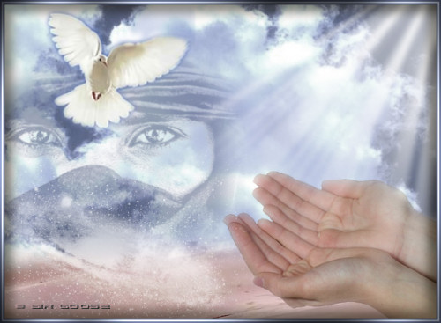

Slide 2
La paz es un estado del ser, no es una meta o propósito. No pertenece a la mente, no tiene razones, motivos ni explicaciones. Las personas que viven en paz no están dolidas por las miserias y conflictos de la mente. Cuando se comprenden los mecanismos de aquella se atisba el principio de la paz.

Slide 3
Allí donde haya combates, allí donde nos enfrentemos con un contrincante, tenemos que conquistarlo por el amor: así actué toda mi vida. No se resolvieron todas mis dificultades, pero descubrí que esta ley de amor funciona como jamás lo hizo la ley de la destrucción.

Slide 4
Plegaria por la Paz
El hombre reniega de su sangre y al verterla como ríos caudalosos derrama la del propio vientre que lo engendró. Son sus propias madres las asesinadas en cada mujer mutilada porque hay un solo Dios que nos hermana. Llora mi alma de poeta emocionada ante todos los pueblos moribundos faltos de fe, esperanza y amor por ellos mismos. Porque el odio se expande cual semilla cultivemos la palabra como arcilla para que en ella florezca la esperanza y la paz nazca en esas almas. Harta ya de imágenes asesinas, suplico a Dios misericordioso y a todos los Maestros Ascendidos para que desciendan los Ángeles y transmuten el odio en el corazón del hombre. Para que cesen las balas la matanza cruel, los desastres, la barbarie, porque en los ojos de un niño moribundo va muriendo poco a poco la inocencia del mundo.

Slide 5
La casa de enfrente ya esta destruida. Se escuchan palabras en muchos idiomas Ya no existen calles y el hombre murió ¡Que paren la guerra, en nombre de todos y en nombre de Dios!

Slide 6
No me despierten No me despierten ¡Por favor yo les pido! Seguiré soñando… Que no dejé nunca mi nido. Hace días que abrí mis ojos, a este mundo desconocido Y me doy con que los humanos se tratan como enemigos.
Que el amor y la paz son meramente un símbolo. No un don precioso que se preserva por ser divino. Sentí alegría por un momento al fijar los ojos mamá en los míos. Cuando me abrió la puerta de su mágico castillo.
¿Será por eso que cada vez que nacen, lloran los niños? Porque no estamos preparados a estos ataques que son ofensivos. No me despierten ahora

Slide 7
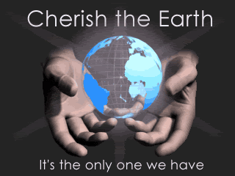
¡Por favor les pido! Será el mejor regalo que pueda haber recibido. Rogaré por esos inocentes que sufren el cruel castigo. De ser tratados como a grandes siendo solamente niños… Viviendo salpicados de sangre En el fragor de una guerra como un rito. Porque sus mayores resuelven con bombardeos sus conflictos. Huyendo de sus territorios, despojados de todo principio. El precio del poder es caro y se paga con dolor y el corazón hecho añicos. ¡Señor! escucha mi ruego Te lo pide este angelito. Que comienza recién a vivir. OH Dios ¡Óyeme! te lo suplico.

Slide 8
La paz no es embalsamar palomas, ni levantar pañuelos, ni inventar la alegría del principio; paz es justicia y libertad, paz es una sonrisa blanca. Paz son los ojos de un niño inaugurando la magia, paz es una amor de tiempo que llega y llena el alma. Paz es la poesía, paz es la ternura, paz es al esperanza.

Slide 9
Pido Paz Señor...Sólo pido Paz, Paz en la tierra... a los hombres de buena voluntad...pero... Será que los gobernantes tienen voluntad de Paz?.. que dan importancia a la vida? ¿Será que son felices dirigiendo las guerras desde sus escritorios... mientras las vidas las dejan sus soldados? ¿Será que no oyen el llanto... de las madres que sufren la pérdida de los hijos y de los niños...que mueren de hambre?.. ¿cómo pueden ser tan insensibles ante el dolor.?. ¿Será que no tienen respeto por las vidas humanas? ¿o será que todos tienen derecho a perder la vida "por la patria"...mientras ellos sólo saben hablar por la tv? Son tantas las preguntas conscientes que me hago... y sólo puedo pensar que toman la vida como un simple juego... yo pregunto Señor...¿hasta cuando?.. Sólo pido ¡¡ PAZ!!

Slide 10
Clamor por la Paz...
Hermanos del mundo hijos de nuestro creador, no miremos al cielo solo por contemplar su azul, miremos buscando a Dios imploremos, busquemos su luz, tal vez un rayo, un destello nos deslumbre avisándonos su presencia, entonces de rodillas pidamos que borre de cerebros esa ambición y deseo de matar. que venga la paz. necesitamos paz,

Slide 11
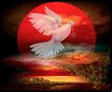
que se vayan los guerreros que broten semillas en los pueblos no las exterminen con minas que revientan en la vida de los niños, que no les permiten crecer y ser parte importante de la tierra. pidamos, oremos, gritemos, todos buscando el cielo, allí está Dios y no ensordecerá, él nos escuchará. pidamos paz, pidamos paz...

Slide 12
Paz Sin odios con historia, sin tristezas asustadas sin estallidos ni gemidos sin sirenas que espantan ni muerte agazapada... bajo aviones asesinos solo vida y letargo... solo paz para mi niño. murallas blancas aroma húmedo campos sin miedo sueños y hamacas un niño, una sonrisa un viejo, un guiño la paz acurrucada que no hace ruido.

Slide 13
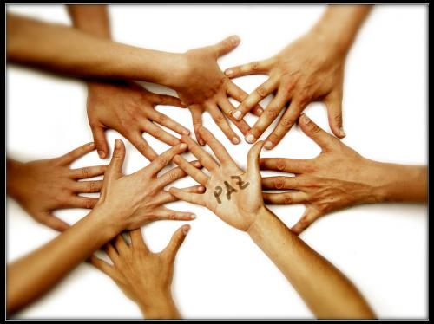
Muchas gracias!!

